Slide 1

Chaincode 实战
李超
bjlchao@cn.ibm.com
2017.2.20

Slide 2

内容
Chaincode是什么
如何编写Chaincode
如何调试Chaincode
Fabric v1.0 Chaincode开发介绍

Slide 3
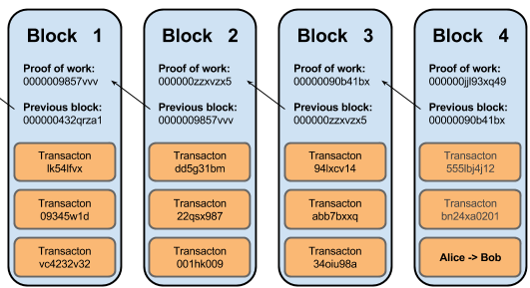
一、Chaincode是什么？
一个接口的实现代码
部署在Fabric区块链网络结点上
与Fabric区块链交互的唯一渠道
生成Transaction的唯一来源
Ledger <- Blocks <- Transactions
智能合约在Fabric上的实现方式
Notes:
这里的接口是面向对象程序语言中的概念，也就是说，编写自己的chaincode实际上就要
智能合约：用代码实现合约的内容，它是事件驱动的、有状态的，运行在共享账本之上的程序。

Slide 4
一、Chaincode是什么？
Fabric中Chaincode相关的几个基本概念
Transaction：一次Chaincode函数的运行。
目前有五类，其中一个是Undefined，其余均与chaincode的执行有关。
Transaction存储chaincode执行的相关信息，比如chaincodeID、函数名称、参数等，并不包含操作的数据。
World State：Fabric区块链系统中所有变量的值的集合。
Transaction实际操作的是数据，eg. 交易商品的信息。每个chaincode都有自己的数据。
Fabric使用Rocksdb存储数据，一个key-value数据库。Key -> 变量，value -> 值。
Fabric将每一对key-value叫做一个state，而所有的chaincode的state的合集就是World State。

Slide 5
一、Chaincode是什么？
Fabric对Chaincode开发的支持
开发语言：
go、java
SDK：
$GOPATH/src/github.com/hyperledger/fabric/core/chaincode/shim
注：按照Fabric的设计，shim包是供Chaincode开发的SDK，理论上应该是可以独立使用的，但目前并不是如此，它仍 然依赖于Fabric的其它某些模块。
注：以v0.6为例介绍。

Slide 6
二、如何编写Chaincode?
必须要实现的接口
type Chaincode interface {
// Deploy transaction中被调用，初始化工作，一般情况下仅被调用一次
Init(stub ChaincodeStubInterface, function string, args []string) ([]byte, error)
// Invoke transaction中被调用，更新world state，可多次被调用
Invoke(stub ChaincodeStubInterface, function string, args []string) ([]byte, error)
// Query transaction中被调用，查询world state，不能更新world state，可多次被调用
Query(stub ChaincodeStubInterface, function string, args []string) ([]byte, error)
}

Slide 7
二、如何编写Chaincode?
如何实现，eg.
package main
import (
"errors"
"fmt"
"github.com/hyperledger/fabric/core/chaincode/shim"
)
type SimpleChaincode struct { }
func (t *SimpleChaincode) Init(stub shim.ChaincodeStubInterface, function string, args []string) ([]byte, error) { … }
func (t *SimpleChaincode) Invoke(stub shim.ChaincodeStubInterface, function string, args []string) ([]byte, error) { … }
func (t *SimpleChaincode) Query(stub shim.ChaincodeStubInterface, function string, args []string) ([]byte, error) { … }
func main() {
err := shim.Start(new(SimpleChaincode))
if err != nil {
fmt.Printf("Error starting Simple chaincode: %s", err)
}
}

Slide 8
二、如何编写Chaincode?
shim.ChaincodeStubInterface APIs，五类
State 操作:
GetState(key string) ([]byte, error)
PutState(key string, value []byte) error
DelState(key string) error
RangeQueryState(startKey, endKey string) (StateRangeQueryIteratorInterface, error)
Table 操作:
CreateTable(name string, columnDefinitions []*ColumnDefinition) error
GetTable(tableName string) (*Table, error)
DeleteTable(tableName string) error
InsertRow(tableName string, row Row) (bool, error)
ReplaceRow(tableName string, row Row) (bool, error)
GetRow(tableName string, key []Column) (Row, error)
GetRows(tableName string, key []Column) (<-chan Row, error)
DeleteRow(tableName string, key []Column) error
Chaincode相互调用:
InvokeChaincode(chaincodeName string, args [][]byte) ([]byte, error)
QueryChaincode(chaincodeName string, args [][]byte) ([]byte, error)

Slide 9
二、如何编写Chaincode?
shim.ChaincodeStubInterface APIs，五类
Transaction操作:
GetArgs() [][]byte
GetStringArgs() []string
GetTxID() string
ReadCertAttribute(attributeName string) ([]byte, error)
GetCallerCertificate() ([]byte, error)
GetCallerMetadata() ([]byte, error)
GetBinding() ([]byte, error)
GetPayload() ([]byte, error)
GetTxTimestamp() (*timestamp.Timestamp, error)
VerifyAttribute(attributeName string, attributeValue []byte) (bool, error)
VerifyAttributes(attrs ...*attr.Attribute) (bool, error)
VerifySignature(certificate, signature, message []byte) (bool, error)
Event 操作:
SetEvent(name string, payload []byte) error

Slide 10
二、如何编写Chaincode?
其它主要的API还有：
NewLogger(name string) *ChaincodeLogger 获得一个自己的log处理器，name必须唯一
Start(cc Chaincode) error 向peer结点注册自定义的chaincode
SetLoggingLevel(level LoggingLevel) 设置shim的log输出等级
辅助类
StateRangeQueryIterator
ColumnDefinition
Table
Column
注：API详细说明： https://godoc.org/github.com/hyperledger/fabric/core/chaincode/shim
但它基于最新的Fabric实现，而我们使用的是v0.6，因此可能有些不同，以本地开发环境的shim包为准。

Slide 11
三、如何调试Chaincode？
Fabric结点运行模式
一般模式
Chaincode运行在docker容器中
开发调试过程非常繁杂
部署 -> 调试 -> 修改 -> 创建docker镜像 -> 部署 -> …
开发模式：--peer-chaincodedev
Chaincode运行在本地
开发调试相对容易
部署 -> 调试 -> 修改 -> 部署 -> …

Slide 12

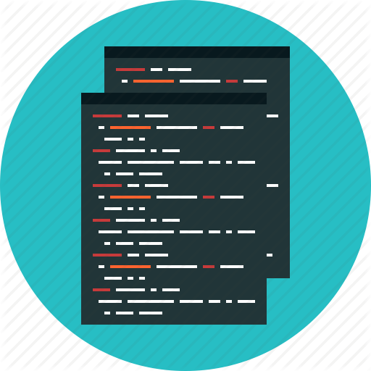
三、如何调试Chaincode？
开发模式下chaincode运行原理
注册过程
Peer
Register
Result
Chaincode

Slide 13

三、如何调试Chaincode？
Peer
开发模式下Chaincode运行原理
Deploy/Invoke/Query
World State Op
Deploy/Invoke/Query
Result
Req/Resp to Chaincode
Chaincode
App/CLI

Slide 14
三、如何调试Chaincode？
开发调试过程，以MyChaincode为例，完全本地
本地启动一个VP结点，开发模式
peer node start --peer-chaincodedev --logging-level=debug
编写自己的Chaincode程序
生成可执行程序MyChaincode
go build
运行可执行程序，向VP注册：
CORE_CHAINCODE_ID_NAME=mycc CORE_PEER_ADDRESS=0.0.0.0:7051 ./MyChaincode

Slide 15
三、如何调试Chaincode？
开发调试过程，以MyChaincode为例，完全本地
部署MyChaincode
peer chaincode deploy -n mycc –c ‘{“Args”:[…]}’
提交Invoke transaction
peer chaincode invoke -n mycc –c ‘{“Args”:[…]}’
提交Query transaction
peer chaincode query -n mycc –c ‘{“Args”:[…]}’

Slide 16
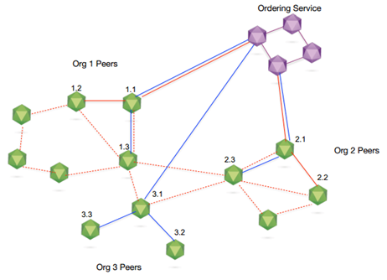
四、Fabric v1.0 Chaincode开发介绍
相关概念
Channel — 子链。同一peer可加入不同channel。
Chaincode部署时只需向其中一个节点部署即可。
Endorser — （模拟）执行Chaincode。
分离计算任务，减轻consensus节点负担，增加
吞吐量。支持endorsement policy，更加灵活。
Orderer — 对chaincode执行结果consensus。
支持solo/kafka/sBFT不同的ordering策略。
Committer — 将chaincode执行结果写进ledger。

Slide 17
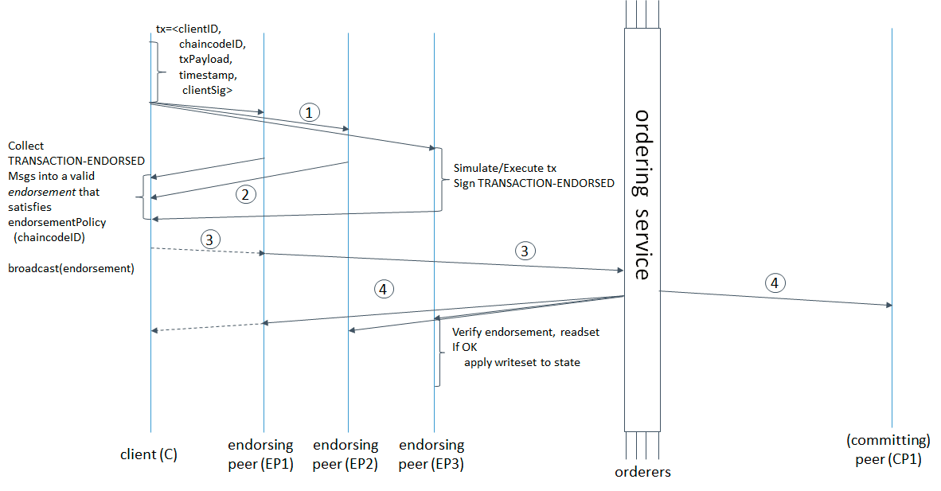
四、Fabric v1.0 Chaincode开发介绍
Transaction Flow
Notes:
Transaction执行过程的时序图

Slide 18
四、Fabric v1.0 Chaincode开发介绍
Chaincode编写
Interface定义变化
type Chaincode interface {
// 初始化工作，一般情况下仅被调用一次
Init(stub ChaincodeStubInterface) pb.Response
// 查询或更新world state，可多次被调用
Invoke(stub ChaincodeStubInterface) pb.Response
}
注：查询操作不会产生transaction。

Slide 19
四、Fabric v1.0 Chaincode开发介绍
Chaincode编写
API变化
改变： InvokeChaincode(chaincodeName string, args [][]byte, channel string) pb.Response
新增： GetFunctionAndParameters() (string, []string)
PartialCompositeKeyQuery(objectType string, keys []string) (StateQueryIteratorInterface, error)
CreateCompositeKey(objectType string, attributes []string) (string, error)
GetQueryResult(query string) (StateQueryIteratorInterface, error)
SplitCompositeKey(compositeKey string) (string, []string, error)
StateQueryIterator
Success(payload []byte) pb.Response
Error(msg string) pb.Response

Slide 20
四、Fabric v1.0 Chaincode开发介绍
Chaincode编写
API变化
消失： Table操作相关API
QueryChaincode()
ReadCertAttribute()
VerifyAttribute()
VerifyAttributes()
VerifySignature()

Slide 21
四、Fabric v1.0 Chaincode开发介绍
Chaincode调试
使用docker-compose快速搭建开发环境
http://hyperledger-fabric.readthedocs.io/en/latest/asset_setup.html
3 peer，1 orderer，1 cli，1 fabric-ca
进入cli容器，并设置相关环境变量
docker exec -it cli bash
export CORE_PEER_COMMITTER_LEDGER_ORDERER=orderer:7050
创建Channel（可选，默认为testchainid）
peer channel create -c myc2

Slide 22
四、Fabric v1.0 Chaincode开发介绍
加入peer结点到新的channel
CORE_PEER_ADDRESS=peer0:7051 peer channel join -b myc2.block
部署Chaincode
CORE_PEER_ADDRESS=peer0:7051 peer chaincode deploy -C myc2 -n mycc -p github.com/hyperledger/fabric/examples -c '{"Args":["init","a","100","b","200"]}‘
调用Chaincode
CORE_PEER_ADDRESS=peer0:7051 peer chaincode invoke -C myc2 -n mycc -c '{"function":"invoke","Args":["move","a","b","10"]}‘
查询Chaincode
CORE_PEER_ADDRESS=peer0:7051 peer chaincode query -C myc2 -n mycc -c '{"function":"invoke","Args":["query","a"]}'

Slide 23
END
谢谢

Slide 24
附录 – 手工搭建基于Docker的开发环境
设置环境变量
export FABRIC_WORK_DIR=<your working directory>
下载相关文件
cd $FABRIC_WORK_DIR
curl -L https://raw.githubusercontent.com/hyperledger/fabric/master/examples/sfhackfest/sfhackfest.tar.gz -o sfhackfest.tar.gz 2> /dev/null; tar -xvf sfhackfest.tar.gz
启动fabric-ca结点
docker run --rm -it --name=ca -e CA_CERTIFICATE=peerOrg0_cert.pem -e CA_KEY_CERTIFICATE=peerOrg0_pk.pem -v= $FABRIC_WORK_DIR/tmp/ca:/.fabric-ca -p=8054:7054 sfhackfest22017/fabric-ca:x86_64-0.7.0-snapshot-6294c57 sh -c 'sleep 10; fabric-ca server start -ca /.fabric-ca/$$CA_CERTIFICATE -ca-key /.fabric-ca/$$CA_KEY_CERTIFICATE -config /etc/hyperledger/fabric-ca/server-config.json -address "0.0.0.0"'

Slide 25
附录 – 手工搭建基于Docker的开发环境
启动orderer结点
docker run --rm -it --name=orderer -e ORDERER_GENERAL_LEDGERTYPE=ram -e ORDERER_GENERAL_BATCHTIMEOUT=10s -e ORDERER_GENERAL_BATCHSIZE_MAXMESSAGECOUNT=10 -e ORDERER_GENERAL_MAXWINDOWSIZE=1000 -e ORDERER_GENERAL_ORDERERTYPE=solo -e ORDERER_GENERAL_LOGLEVEL=debug -e ORDERER_GENERAL_LISTENADDRESS=0.0.0.0 -e ORDERER_GENERAL_LISTENPORT=7050 -e ORDERER_RAMLEDGER_HISTORY_SIZE=100 -v=$FABRIC_WORK_DIR/tmp/orderer:/etc/hyperledger/fabric/orderer -w=/opt/gopath/src/github.com/hyperledger/fabric/orderer -p=8050:7050 sfhackfest22017/fabric-orderer:x86_64-0.7.0-snapshot-c7b3fe0 orderer

Slide 26
附录 – 手工搭建基于Docker的开发环境
启动peer0结点
docker run --rm -it --name=peer0 -e CORE_PEER_ADDRESSAUTODETECT=true -e CORE_VM_ENDPOINT=unix:///host/var/run/docker.sock -e CORE_LOGGING_LEVEL=DEBUG -e CORE_PEER_NETWORKID=peer0 -e CORE_NEXT=true -e CORE_PEER_ENDORSER_ENABLED=true -e CORE_PEER_ID=peer0 -e CORE_PEER_PROFILE_ENABLED=true -e CORE_PEER_COMMITTER_LEDGER_ORDERER=orderer:7050 -e CORE_PEER_GOSSIP_ORGLEADER=true -e CORE_PEER_GOSSIP_IGNORESECURITY=true -v=/var/run/:/host/var/run/ -v=$FABRIC_WORK_DIR/tmp/peer0:/etc/hyperledger/fabric/msp/sampleconfig -p=8051:7051 -p=8053:7053 -w=/opt/gopath/src/github.com/hyperledger/fabric/peer -link=orderer:orderer sfhackfest22017/fabric-peer:x86_64-0.7.0-snapshot-c7b3fe0 peer node start

Slide 27
附录 – 手工搭建基于Docker的开发环境
启动cli容器
docker run --rm -it --name=cli -e GOPATH=/opt/gopath -e CORE_PEER_ADDRESSAUTODETECT=true -e CORE_VM_ENDPOINT=unix:///host/var/run/docker.sock -e CORE_LOGGING_LEVEL=DEBUG -e CORE_NEXT=true -e CORE_PEER_ID=cli -e CORE_PEER_ENDORSER_ENABLED=true -e CORE_PEER_COMMITTER_LEDGER_ORDERER=orderer:7050 -e CORE_PEER_ADDRESS=peer0:7051 -w=/opt/gopath/src/github.com/hyperledger/fabric/peer -v=/var/run/:/host/var/run/ -v=$FABRIC_WORK_DIR/src/github.com/example_cc/example_cc.go:/opt/gopath/src/github.com/hyperledger/fabric/examples/example_cc.go -v=$FABRIC_WORK_DIR/tmp/peer3/:/etc/hyperledger/fabric/msp/sampleconfig -v=$FABRIC_WORK_DIR/starterkit/channel_test.sh:/opt/gopath/src/github.com/hyperledger/fabric/peer/channel_test.sh --link=orderer:orderer --link=peer0:peer0 -t sfhackfest22017/fabric-peer:x86_64-0.7.0-snapshot-c7b3fe0 bash

